Slide 1





Notes:
Naslovni diapozitiv poslovne konference. Vizualni elementi so iz uporabnikovih priponk.

Slide 2
Poslovanje članov Sekcije zbiralcev in predelovalcev
Odpadkov (2015-2025)
​Rezultati | 2015​ | 2016​ | 2017​ | 2018​ | 2019​ | 2020​ | 2021​ | 2022​ | 2023 | 2024 | 2025
Poslovni prihodki​ | 445.172.000​ | 410.535.577​ | 570.758.575​ | 691.030.025​ | 616.530.601​ | 597.012.883​ | 965.663.913​ | 1,085.330.617​ | 965.732.355 | 960.932.695 | 965.626.760
Poslovni odhodki​ | 439.832.969​ | 469.102.433​ | 534.925.896​ | 659.992.108​ | 609.458.469​ | 572.214.989​ | 899.963.263​ | 1,035.774.026 | 932.012.300 | 936.920.856 | 943.103.665
Povprečno št. zaposlenih​ | 1.904​ | 2.013​ | 2.529​ | 2.312​ | 2.487​ | 2.456​ | 2.564​ | 25.791 | 2.650​ | 2.405 | 2487
EBIT | 5.339.031​ | -58.566.856​ | 35.832.679​ | 31.037.917​ | 7.072.132​ | 24.797.894​ | 65.700.650​ | 49.556.591 | 33.720.035​ | 24.011.839 | 22.523.095
EBITDA​ | 17.579.356​ | 34.084.177​ | 29.093.372​ | 32.712.637​ | 34.044.973​ | 39.616.024​ | 73.449.433​ | 59.081.531​ | 49.827.089​ | 45.093.013 | 53.641.577
Čisti poslovni izid​ | -587.630​ | -3.511.203​ | 12.856.870​ | 14.524.185​ | 12.653.042​ | 17.234.431​ | 41.441.009​ | 29.075.300​ | 16.063.223 | 13.611.972 | 14.728.095
Vnesite vsebino
Notes:
Prazen vsebinski diapozitiv. Zamenjajte naslov in polje »Vnesite vsebino«.

Slide 3
Poslovanje IJS (2015-2025)
Rezultati | 2015 | 2016 | 2017 | 2018 | 2019 | 2020 | 2021 | 2022 | 2023 | 2024 | 2025
Poslovni prihodki | 483.696.036 | 469.179.570 | 508.917.301 | 539.378.900 | 588.082.270 | 604.326.315 | 683.631.508 | 755.789.771 | 826.839.882 | 869.792.116 | 871.669.265
Poslovni odhodki | 473.034.715 | 462.888.253 | 500.116.027 | 531.304.104 | 576.636.435 | 595.328.376 | 664.439.085 | 741.371.547 | 798.376.146 | 821.558.078 | 849.581.442
Poslovni izid iz poslovanja | 9.188.893 | 6.291.317 | 8.801.274 | 8.074.799 | 11.421.312 | 8.997.938 | 19.192.423 | 14.702.445 | 25.457.737 | 48.234.038 | 22.087.823
EBITDA | 33.326.655 | 29.836.754 | 32.724.492 | 37.237.243 | 47.214.654 | 45.449.409 | 54.613.738 | 49.787.922 | 65.066.011 | 55.938.482 | 62.238.243
EBIT | 9.501.624 | 7.716.561 | 8.326.948 | 8.518.066 | 10.234.184 | 10.676.161 | 17.529.201 | 14.386.039 | 28.349.700 | 17.957.466 | 21.105.772
Celotni poslovni izid | 15.193.293 | 8.655.719 | 9.270.706 | 8.185.498 | 10.267.716 | 46.129.117 | 17.620.399 | 14.247.699 | 25.649.176 | 17.847.070 | 17.947.241
Povprečno št. zaposlenih | 5.172 | 5.198 | 5.208 | 5.351 | 5.856 | 5.852 | 6.311 | 6.458 | 6.417 | 6.534 | 6.649
Povprečno št. zaposlenih vključno z občinami | 5.252 | 5.279 | 5.290 | 5.385 | 5.893 | 5.889 | 6.398 | 6.535 | 6.492 | 6.626 | 6.742
Vnesite vsebino
Notes:
Prazen vsebinski diapozitiv. Zamenjajte naslov in polje »Vnesite vsebino«.

Slide 4
Obeti 2027/2028
Gospodarska rast v Sloveniji – Umar: napoved rasti BDP
2023: 2,1 %
2024: 1,7 %
2025: 1,5 % – končna letna ocena; jesenska napoved UMAR iz septembra 2025 je znašala le 0,8 %, kar je bilo občutno manj od pomladanske napovedi 2,1 % in prvotnih pričakovanj.
2026: 3,8 % – jesenska napoved UMAR iz septembra 2026, kar je precej več od pomladanske napovedi 2,0 %.
2027: 2,5 % – napoved UMAR.
2028: 2,3 % – napoved UMAR.
Ključni razlog za upočasnitev gospodarske rasti v letu 2025 je bil upad aktivnosti v izvoznem sektorju, zlasti v prvi polovici leta, kar je UMAR povezal z relativno močno izpostavljenostjo slovenskega gospodarstva težavam v evropski industriji. Gospodarsko rast je zato v večji meri poganjala domača potrošnja, predvsem trošenje gospodinjstev ob visoki zaposlenosti in rasti plač.
V letu 2026 se je slika obrnila: gospodarsko okrevanje je bilo močnejše od pričakovanj, predvsem zaradi okrevanja izvoza, zagona novih proizvodnih zmogljivosti v farmacevtski in avtomobilski industriji, zaključevanja velikih investicijskih projektov ter nadaljnje rasti potrošnje gospodinjstev.
Vir: UMAR, jesenski napovedi gospodarskih gibanj 2025 in 2026.
Notes:
Prazen vsebinski diapozitiv. Zamenjajte naslov in polje »Vnesite vsebino«.

Slide 5
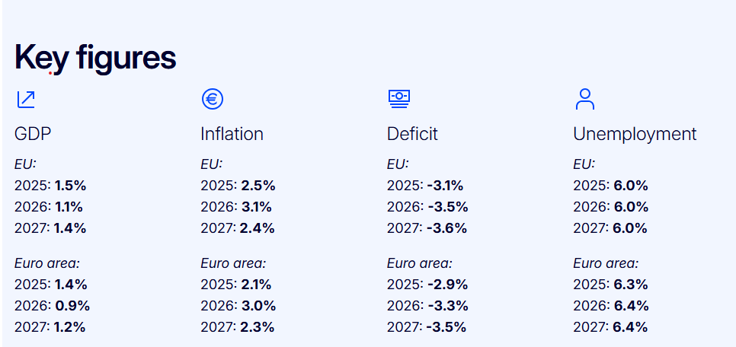
Ključni kazalniki v EU
Vir: https://economy-finance.ec.europa.eu/economic-forecast-and-surveys/economic-forecasts/spring-2026-economic-forecast-moderate-growth-amid-global-economic-uncertainty_en#executive-summary
Notes:
Prazen vsebinski diapozitiv. Zamenjajte naslov in polje »Vnesite vsebino«.

Slide 6
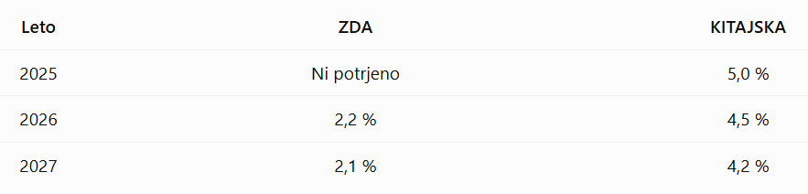
Gospodarska rast - ZDA, Kitajska
2,1%
Vir: OECD, Economic Outlook, Interim Report September 2026. Podatki za leti 2026 in 2027 so napovedi
Notes:
Prazen vsebinski diapozitiv. Zamenjajte naslov in polje »Vnesite vsebino«.

Slide 7
Cenovna dogajanja na trgu surovin
Železo – ruda, odpad, proizvodi…
CO2 kuponi…
Elektrika – cene
Notes:
Prazen vsebinski diapozitiv. Zamenjajte naslov in polje »Vnesite vsebino«.

Slide 8
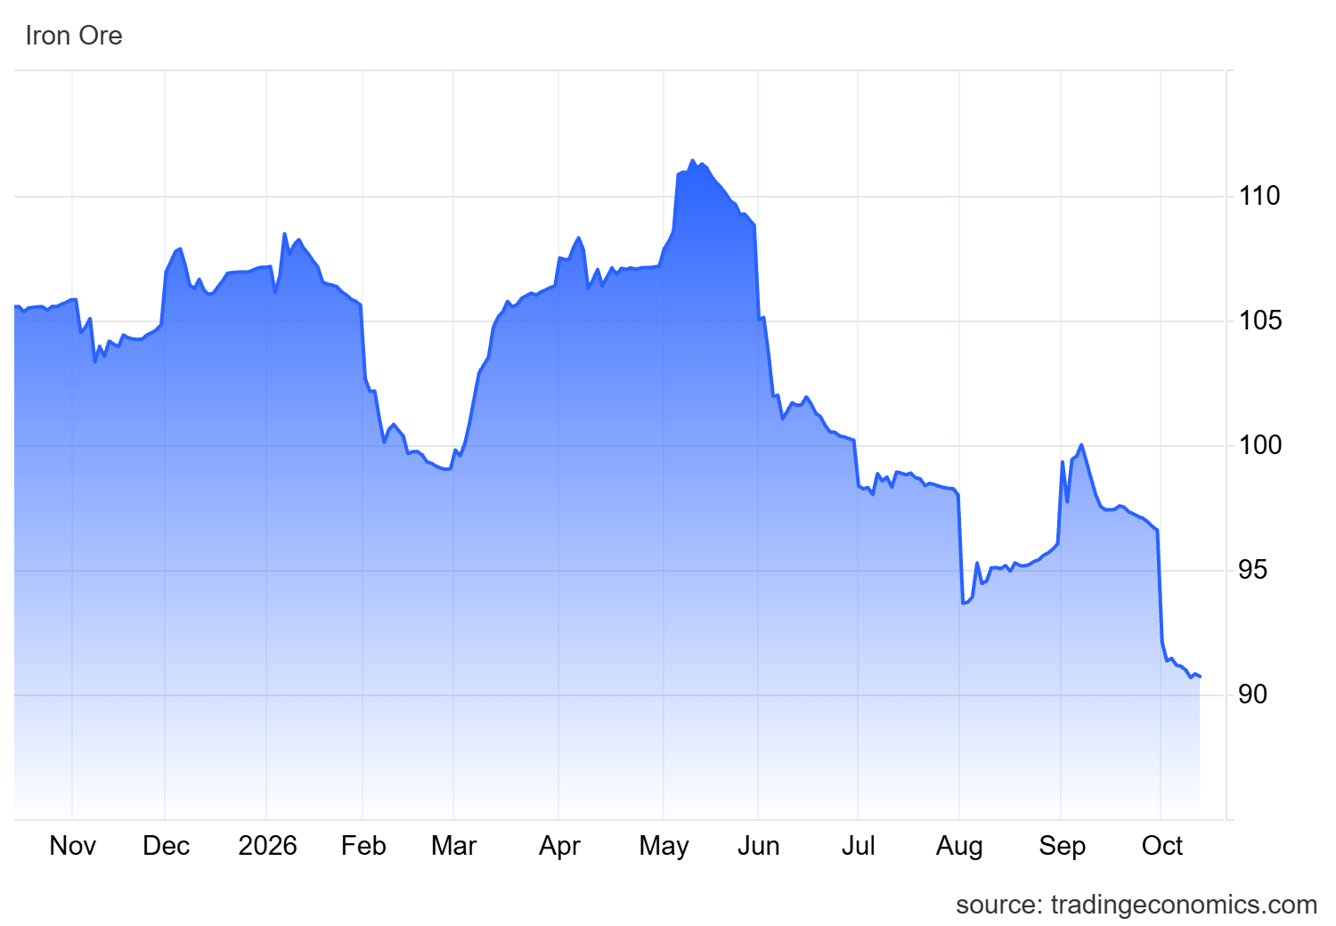
Železova ruda
Notes:
Prazen vsebinski diapozitiv. Zamenjajte naslov in polje »Vnesite vsebino«.

Slide 9
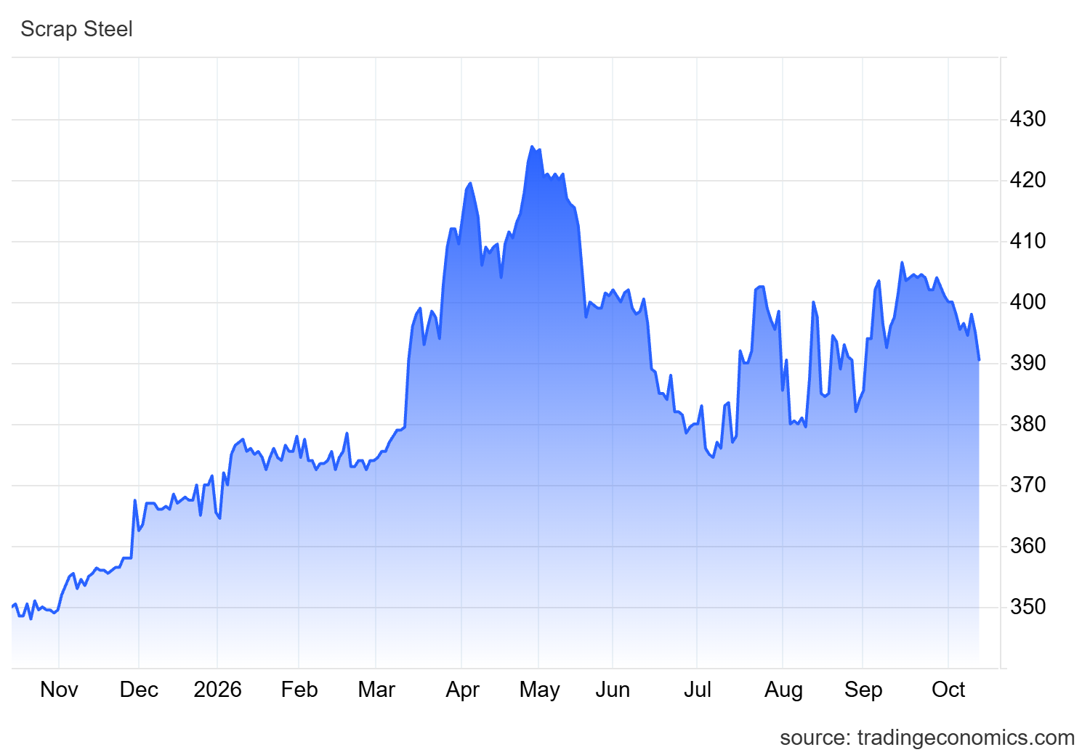
Odpadno železo
Notes:
Prazen vsebinski diapozitiv. Zamenjajte naslov in polje »Vnesite vsebino«.

Slide 10
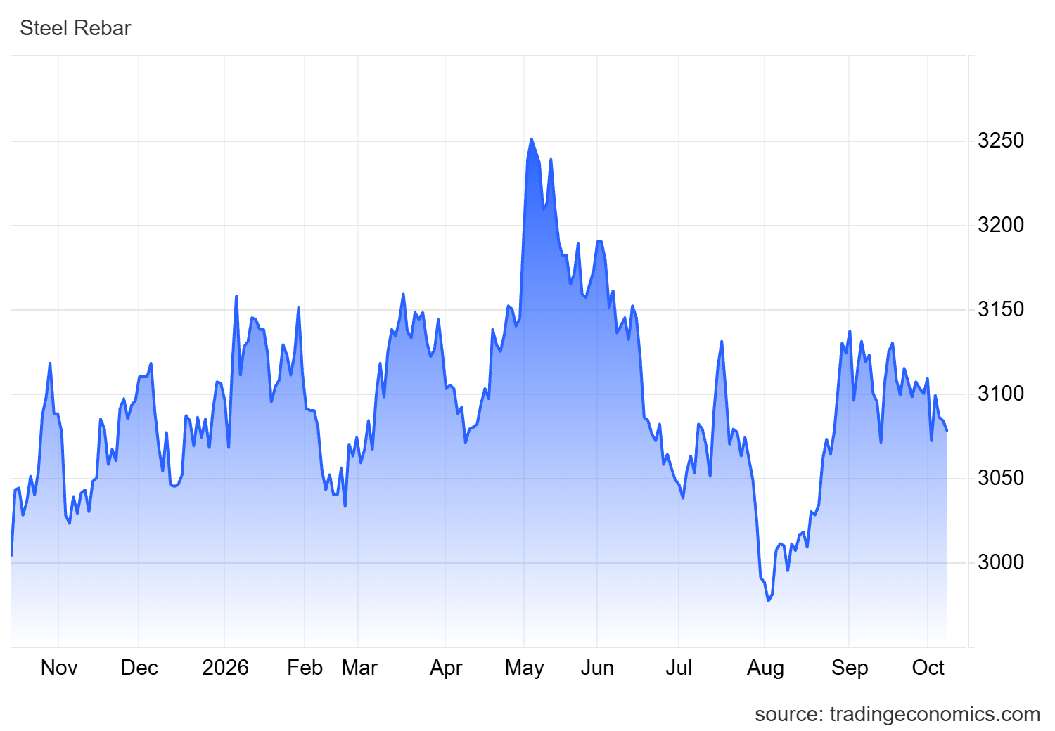
Železo - armature
$
Notes:
Prazen vsebinski diapozitiv. Zamenjajte naslov in polje »Vnesite vsebino«.

Slide 11
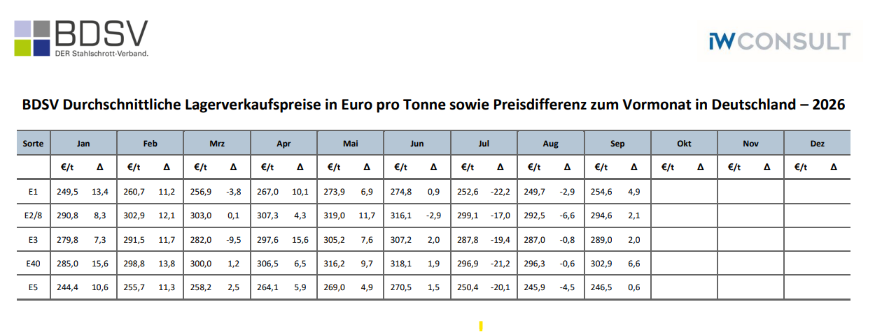
Cene kovin
https://www.bdsv.org/
Notes:
Prazen vsebinski diapozitiv. Zamenjajte naslov in polje »Vnesite vsebino«.

Slide 12

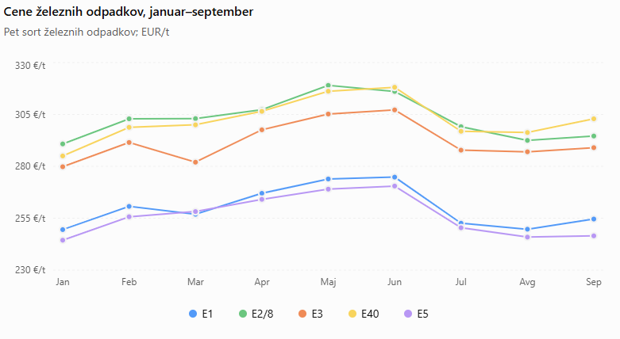
https://www.bdsv.org/fileadmin/user_upload/BDSV_Preise_September_26_bundesweit.pdf

Slide 13
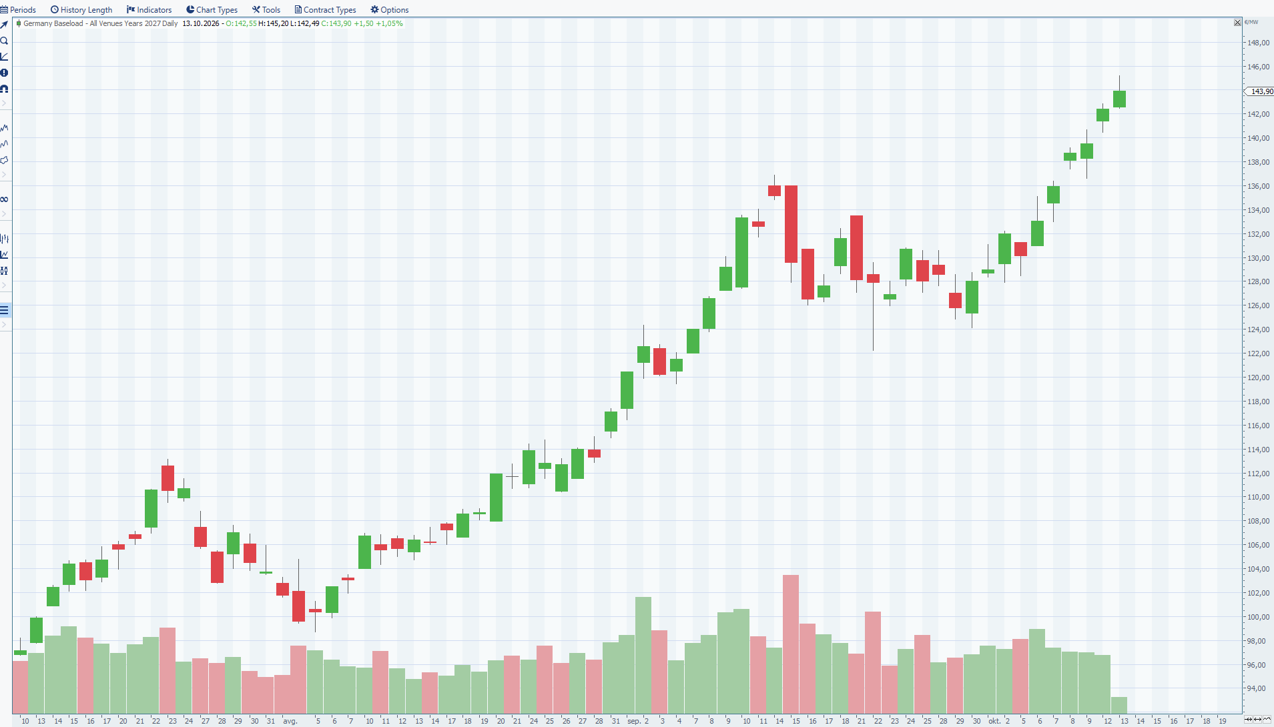
Cena elektrike
13. okt.2026
143,90 eur/MWh
jul.2026
>100,00 eur/MWh
https://hudex.hu/uploads/riportok/2024/HUDEX_Power_September_Report_2024.pdf

Slide 14
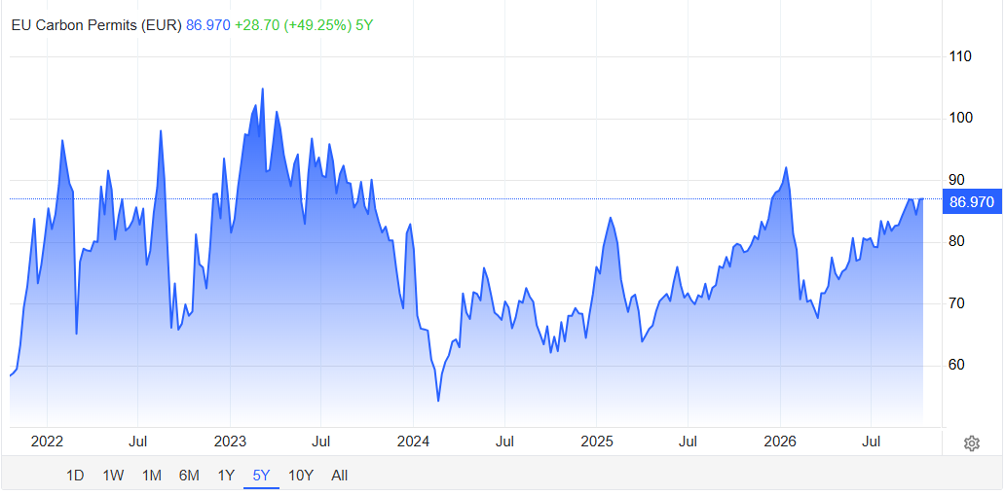
CO2 kuponi
13. okt.2026
https://sandbag.be/carbon-price-viewer/

Slide 15
Dogajanje v mednarodnem okolju
Obdobje od oktobra 2025 do oktobra 2026 je zaznamovalo predvsem:
zaostrovanje geopolitičnih konfliktov,
povečanje energetske in trgovinske negotovosti ter
pospešeno preoblikovanje svetovnega gospodarstva zaradi umetne inteligence.

Slide 16
Dogajanje v mednarodnem okolju
Največji vliv na gospodarske in druge razmere v svetu so imela naslednja dogajanja:
vojna na Bližnjem vzhodu in energetski šok,
nadaljevanje ruske vojne proti Ukrajini,
ameriška trgovinska politika,
pritisk na konkurenčnost evropske industrije ter
izjemna rast naložb v umetno inteligenco.

Slide 17
Dogajanje v EU
Vojna v Ukrajini in nadaljnje sankcije proti Rusiji – EU decembra 2025 odobri 90 milijard evrov posojila Ukrajini za leti 2026–2027, oktobra 2026 pa sprejme nove sankcije proti skoraj 1.600 posameznikom in subjektom.
Energetska kriza in zmanjševanje odvisnosti od Rusije – januarja 2026 EU dokončno sprejme postopno prepoved uvoza ruskega plina, vojna na Bližnjem vzhodu pa dodatno poveča energetska tveganja.
Kriza konkurenčnosti evropske industrije – visoki stroški energije, kitajska konkurenca in trgovinske napetosti z ZDA posebej prizadenejo avtomobilsko in energetsko intenzivno industrijo.
Krepitev evropske obrambe – povečanje obrambnih izdatkov in prizadevanja za večjo strateško samostojnost EU.
Preoblikovanje evropske gospodarske in okoljske politike – vse večji poudarek na konkurenčnosti, poenostavljanju regulative, energetiki in usklajevanju zelenega prehoda s potrebami industrije.

Slide 18
Trenutna situacija v domačem okolju
Parlamentarne volitve (22. marec 2026)
Oblikovanje nove vlade (maj–junij 2026) – sprememba političnega vodstva in napoved novih gospodarskih, davčnih in administrativnih usmeritev.
Gospodarska rast ob pritiskih na industrijo – nadaljevanje gospodarske aktivnosti kljub negotovosti na izvoznih trgih, visokim stroškom energije in težavam evropske avtomobilske industrije.
Razprave o davkih, plačah in javnih financah – vprašanja obremenitve dela, konkurenčnosti gospodarstva ter dolgoročne vzdržnosti javnih financ.
Energetska in okoljska politika – prilagajanje podjetij evropskim okoljskim zahtevam, energetski negotovosti in stroškom zelenega prehoda.

Slide 19
Trenutna situacija v domačem okolju
Z vidika slovenskega gospodarstva je najpomembnejša skupna posledica svetovnih dogodkov povečana negotovost poslovnega okolja, predvsem zaradi cen energije, mednarodne trgovine in strukturnih sprememb evropske industrije.
Zelo pomembno za slovensko gospodarstvo v letu 2027 bo, da se čimprej odgovorno lotimo vprašanj obremenitve dela, konkurenčnosti gospodarstva ter dolgoročne vzdržnosti javnih financ!

Slide 20
Trenutna situacija v domačem okolju
V pričakovanju zakonodajnega svežnja: ZVO2 (in ZVO3?); Uredba o embalaži – monopol: da ali ne; SUP?, sežigalnice: da ali ne?; pridobivanje okoljevarstvenih dovoljenj?; itn…
DIWASS - !!!! – potrebujemo odgovore!
Stališče Sekcije na nezakonitosti pri ravnanju z odpadki!
………

Slide 21
Trenutna situacija v branži reciklaže surovin
Največji problem evropske reciklažne industrije trenutno ni zgolj nizka cena sekundarnih surovin, temveč kombinacija naslednjih dejstev:
nezadostnega industrijskega povpraševanja,
visokih stroškov obdelave in logistike ter
negotovosti glede izvoza.

Slide 22
Trenutna situacija v branži reciklaže surovin
Segment | Gibanje cen | Povpraševanje | Ocena razmer
Železni odpadki | Rahla rast | Zmerno | Stabilizacija po poletnem padcu
Baker in medenina | Mešano | Selektivno | Odvisno od kakovosti in izvoza
Aluminijasti odpadki | Pritisk na cene | Šibko | Težave avtomobilske industrije
Odpadni papir in karton | Rahla rast | Zmerno | Omejena ponudba podpira cene
Odpadna plastika | Pritisk na cene | Šibko | Konkurenca primarnih polimerov
Kakovostni reciklati | Različno | Selektivno | Prednost imajo certificirane kakovosti
Vir: Ocena na podlagi oktobrskih poročil Assofermet, BIR, Fastmarkets in Plastinfo.

Slide 23

Obeti?
2026
Zadnji kvartal: presenetljiva gospodarska rast
Pričakovanje rasti, a zahtevno obvladovanje stroškov energije, transporta, financiranja in dela
2027

Slide 24
Hvala za pozornost in uspešno delo!

